Slide 1




TSINGHUA UNIVERSITY
能源互联网导论挑战性任务
——园区多能系统的优化运行
成员：孟祥威、刘豪杰、邱天宇

Slide 2
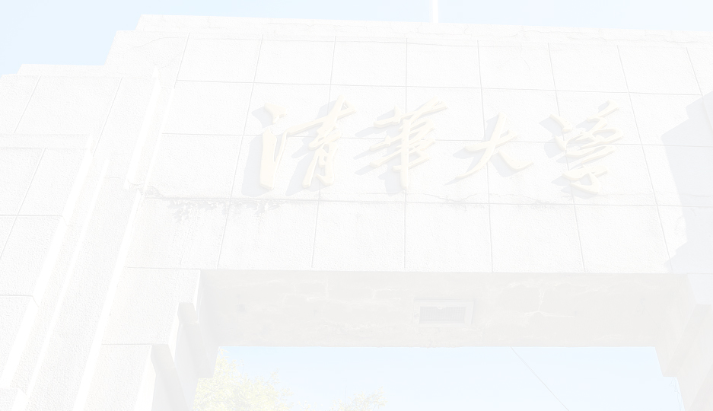


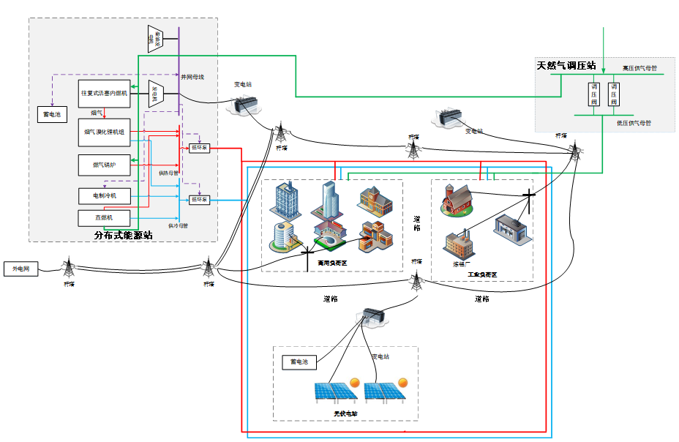
任务背景
TSINGHUA UNIVERSITY
TSINGHUA UNIVERSITY
多能工业园区可通过调整园区内的各发电设备，在实现园区内负荷平衡的基础上参与辅助服务市场，为电力系统提供灵活性，赚取辅助服务收益，同时提升电力系统运行的安全性、经济性。本任务面向一个多能园区，通过联络线和电网连接，作为园区管理者，如何通过调控园区内的内燃机、溴化锂、燃气锅炉、电制冷机、直燃机、蓄电池、光伏发电等资源，使运营成本最低？
January 12th

Slide 3
任务1
TSINGHUA UNIVERSITY
TSINGHUA UNIVERSITY
1、多能园区参数及次日预测数据如excel附表，该多能园区需保证冷、热在园区内平衡，可以通过联络线与上级电网交换电量。请求出园区自身的最优运行计划，对比园区对外联络线功率与分时电价的趋势关系。（日前优化问题，决定次日运行计划）
任务建模：
内燃机：考虑天然气成本、发电、烟气供给溴化锂；
溴化锂：考虑烟气功率、制冷/制热；
直燃机：考虑天然气成本、制冷/制热;
燃气锅炉：考虑天然气成本、制热；
柴油发电机：考虑启动成本和发电成本、发电；
蓄电池：充电/放电；
制冷机：制冷。
January 12th

Slide 4
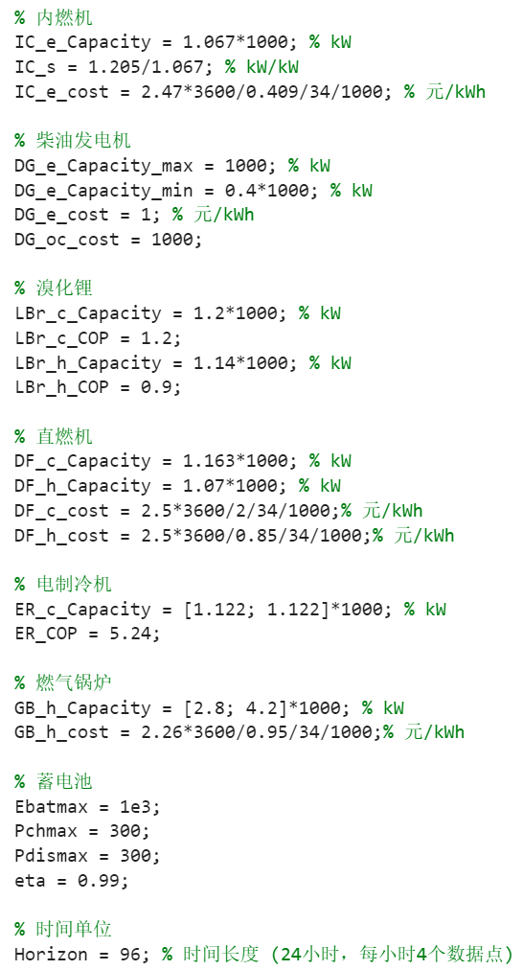
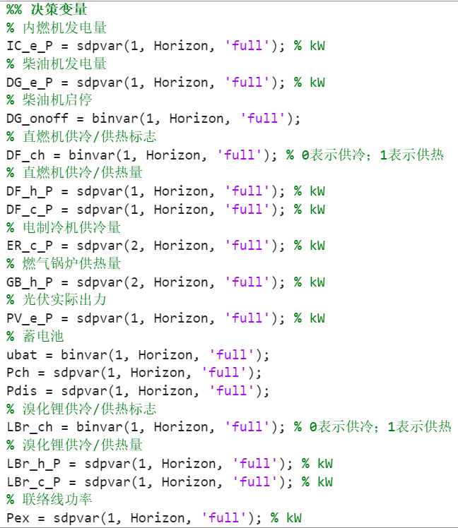
任务1
TSINGHUA UNIVERSITY
TSINGHUA UNIVERSITY
参数定义
定义成本、额定值等数据；
决策变量
1、各设备发电量、用电量、供冷/供热量；
2、0/1变量：供冷/供热，充电/放电，开启/关闭
January 12th

Slide 5
任务1
TSINGHUA UNIVERSITY
TSINGHUA UNIVERSITY
约束条件
1、功率约束
内燃机发电功率约束
溴化锂供冷/供热功率约束
溴化锂可利用烟气最大值约束
柴油发电机发电功率约束
直燃机供冷/供热功率约束
电制冷机供冷功率约束
燃气锅炉供热功率约束
光伏出力约束
January 12th

Slide 6
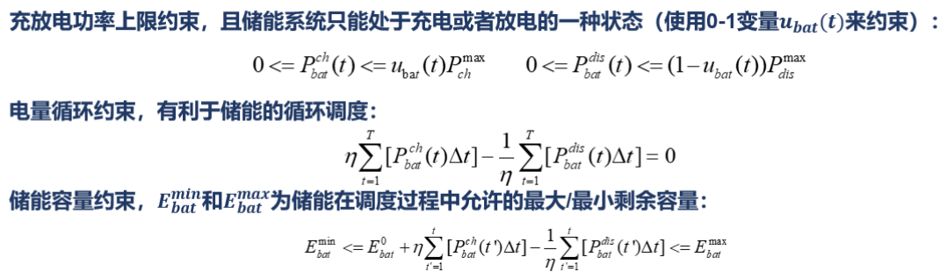
任务1
TSINGHUA UNIVERSITY
TSINGHUA UNIVERSITY
例：直燃机供冷/供热功率约束
2、储能运行约束（蓄电池）
January 12th

Slide 7
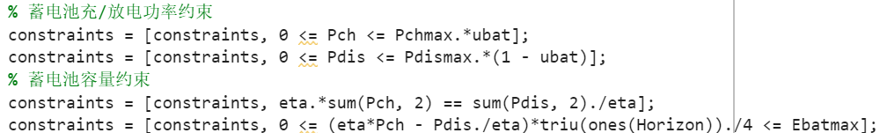
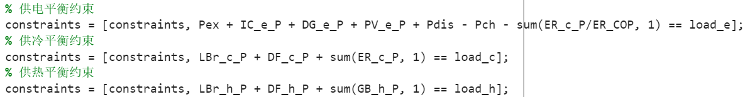
任务1
TSINGHUA UNIVERSITY
TSINGHUA UNIVERSITY
即蓄电池的充放电功率小于等于额定值，且满足每天充电总量等于放电总量，每时刻总电量不超过蓄电池容量。
3、平衡约束
January 12th

Slide 8
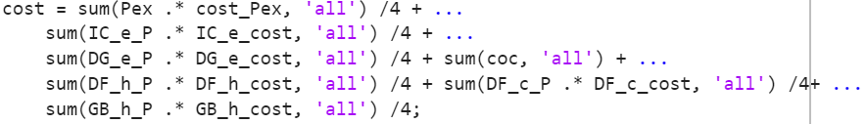
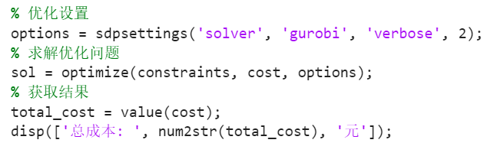
任务1
TSINGHUA UNIVERSITY
TSINGHUA UNIVERSITY
目标函数
总成本 = 购电成本+天然气成本+柴油发电机成本
通过YALMIP求解
求解最低成本：
59058.8821元
January 12th

Slide 9
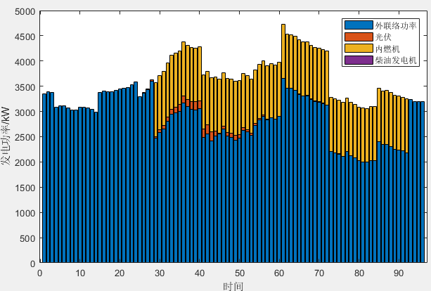
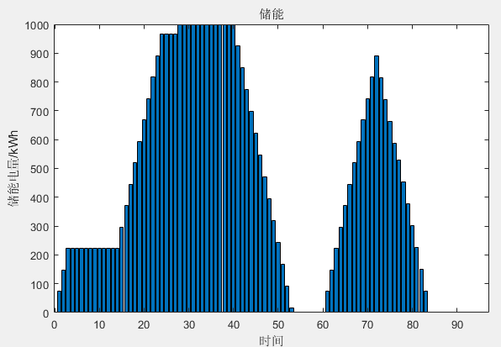
任务1
TSINGHUA UNIVERSITY
TSINGHUA UNIVERSITY
January 12th

Slide 10
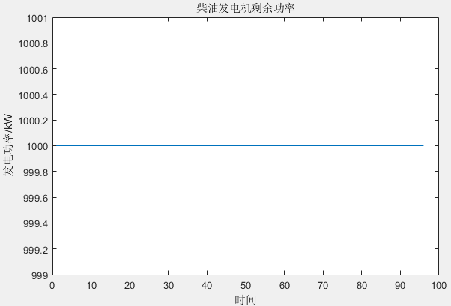
任务2-1
TSINGHUA UNIVERSITY
TSINGHUA UNIVERSITY
最大调峰量 = 柴油发电机剩余功率 + 储能容量
January 12th

Slide 11
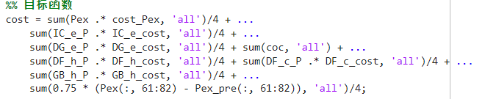
任务2-2
TSINGHUA UNIVERSITY
TSINGHUA UNIVERSITY
新增约束：15：00-18：00中的联络线功率小于基准曲线
新目标函数：加入补贴项
January 12th

Slide 12
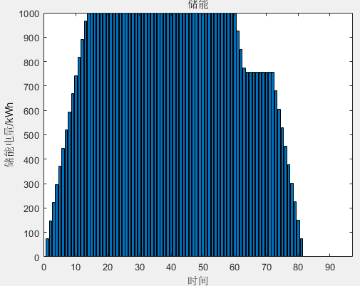
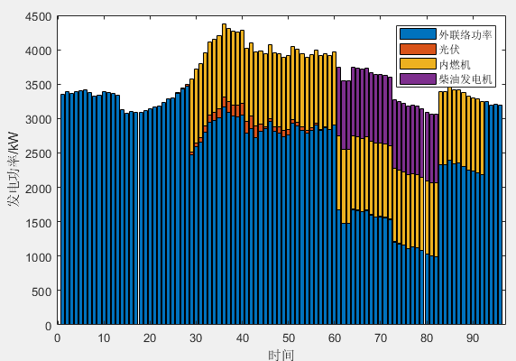
任务2-2
TSINGHUA UNIVERSITY
TSINGHUA UNIVERSITY
January 12th

Slide 13
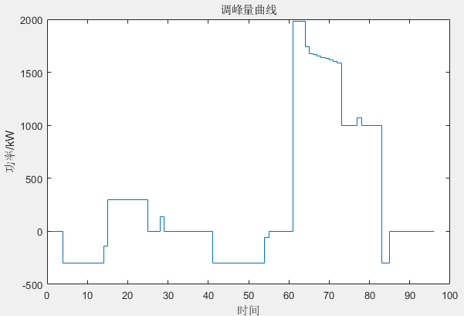
任务2-2
TSINGHUA UNIVERSITY
TSINGHUA UNIVERSITY
总成本: 54635.5473元
调峰量: 7.705MWh
January 12th

Slide 14
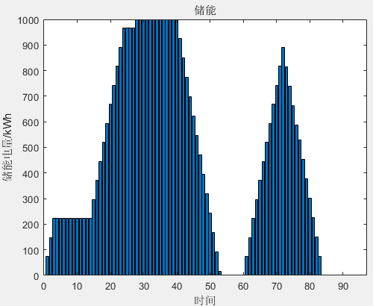
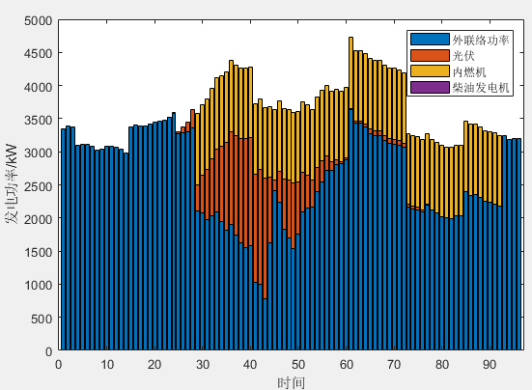
任务3-1
TSINGHUA UNIVERSITY
TSINGHUA UNIVERSITY
January 12th

Slide 15
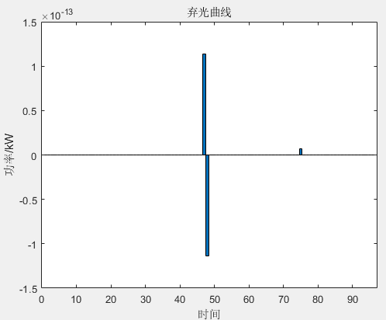
任务3-1
TSINGHUA UNIVERSITY
TSINGHUA UNIVERSITY
十倍光伏出力后,无明显弃光现象
购电减少，总成本相应降低
总成本: 53924.5306元
January 12th

Slide 16
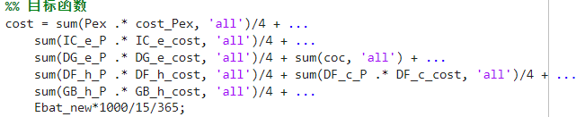
任务3-2
TSINGHUA UNIVERSITY
TSINGHUA UNIVERSITY
考虑新建储能寿命为15年，在总成本中考虑储能的全生命周期成本，求解得：新建储能容量 1.079 MWh
新建储能后，总成本(含全生命周期成本): 53638.1238元
建设一个1.079 MWh的储能站，需要7年（6.11年）回本
January 12th

Slide 17
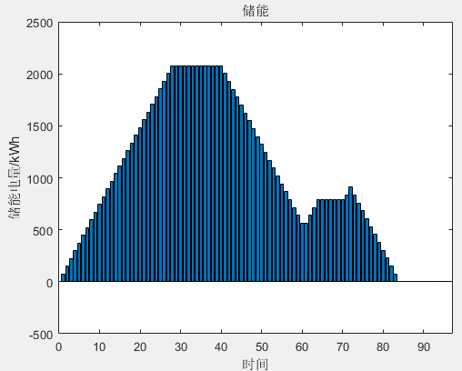
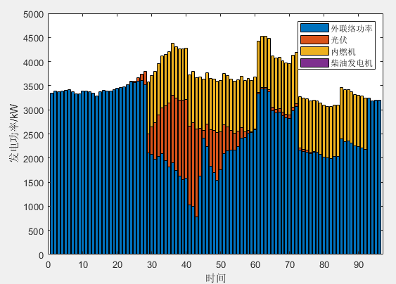
任务3-2
TSINGHUA UNIVERSITY
TSINGHUA UNIVERSITY
January 12th

Slide 18

TSINGHUA UNIVERSITY
汇报完毕 感谢聆听！
THANKS FOR YOUR LISTENING!

